Slide 1
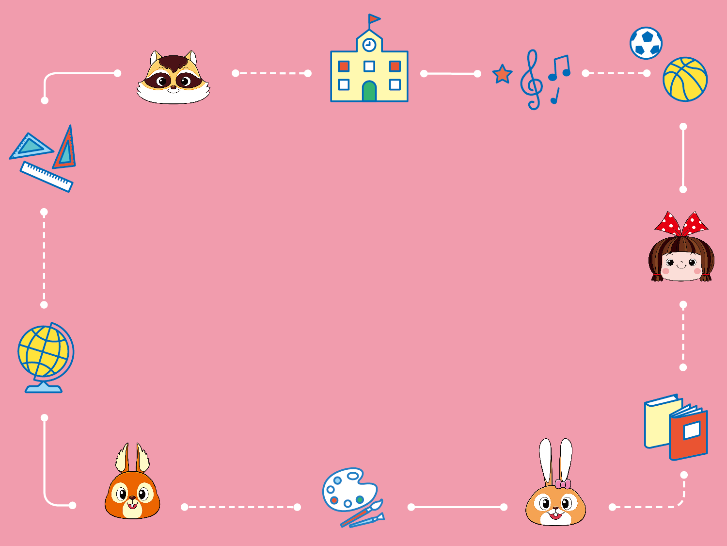
第十二課
玉兔搗藥

Slide 2
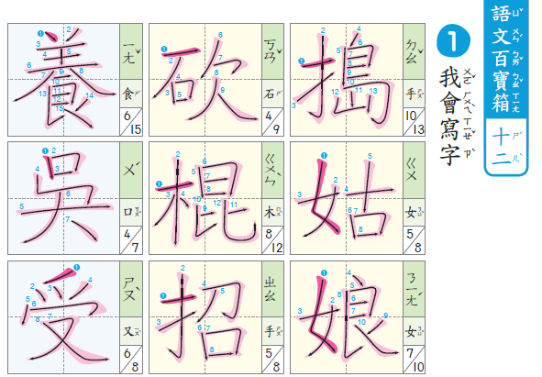
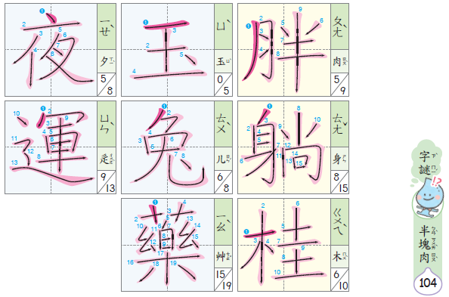
三、認讀生字：字形字音字義
請在紅字描寫三遍，並將部首圈起來！

Slide 3
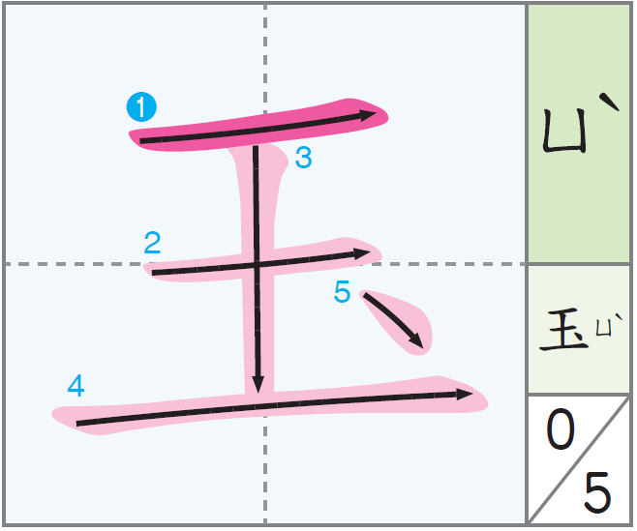
玉
米
習寫字教學
玉
兔
寶
玉
玉
手

Slide 4
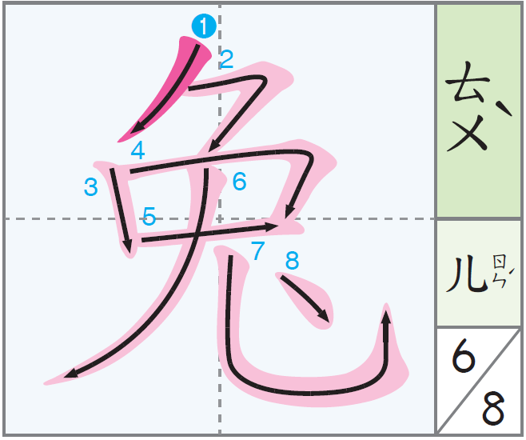
兔
子
習寫字教學
玉
兔
白
兔
兔
毛

Slide 5
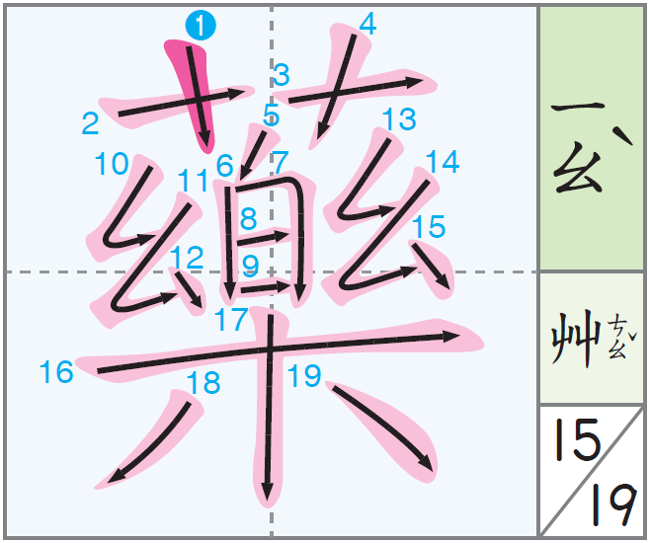
吃
藥
習寫字教學
搗
藥
藥
水
中
藥

Slide 6
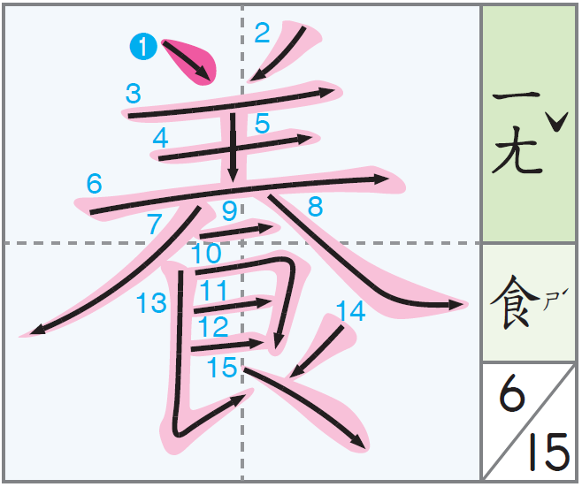
飼
養
習寫字教學
養
養
育
養
雞

Slide 7
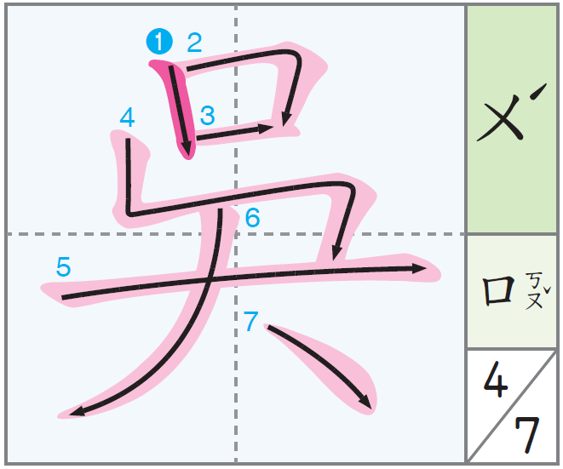
吳
國
習寫字教學
吳
剛
吳
先
生
吳
小
姐

Slide 8
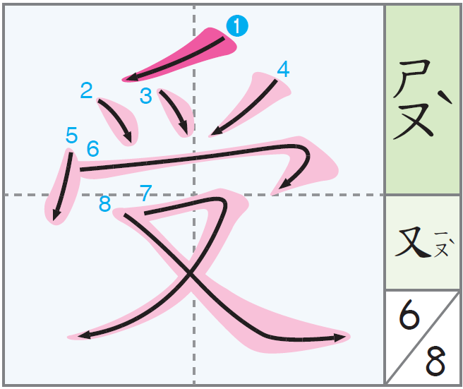
承
受
習寫字教學
受
不
了
接
受
受
傷

Slide 9
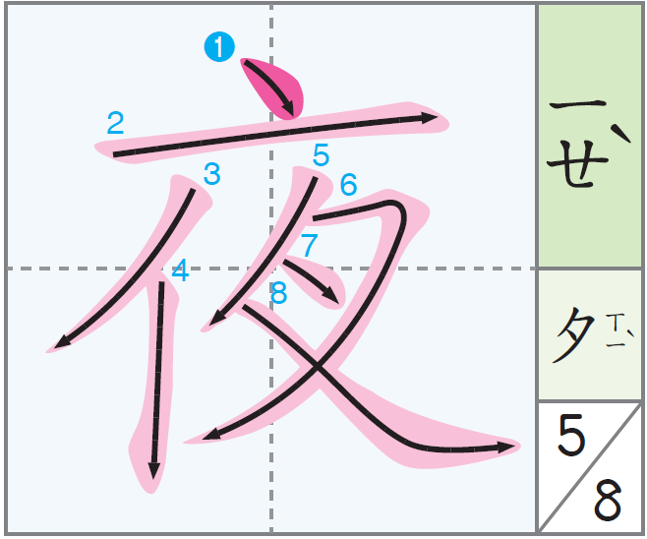
夜
晚
習寫字教學
夜
夜
夜
市
黑
夜

Slide 10
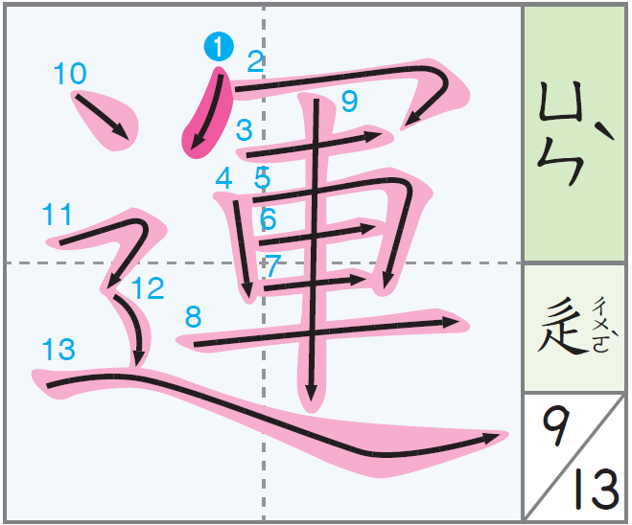
運
送
習寫字教學
運
動
搬
運
運
輸

Slide 11
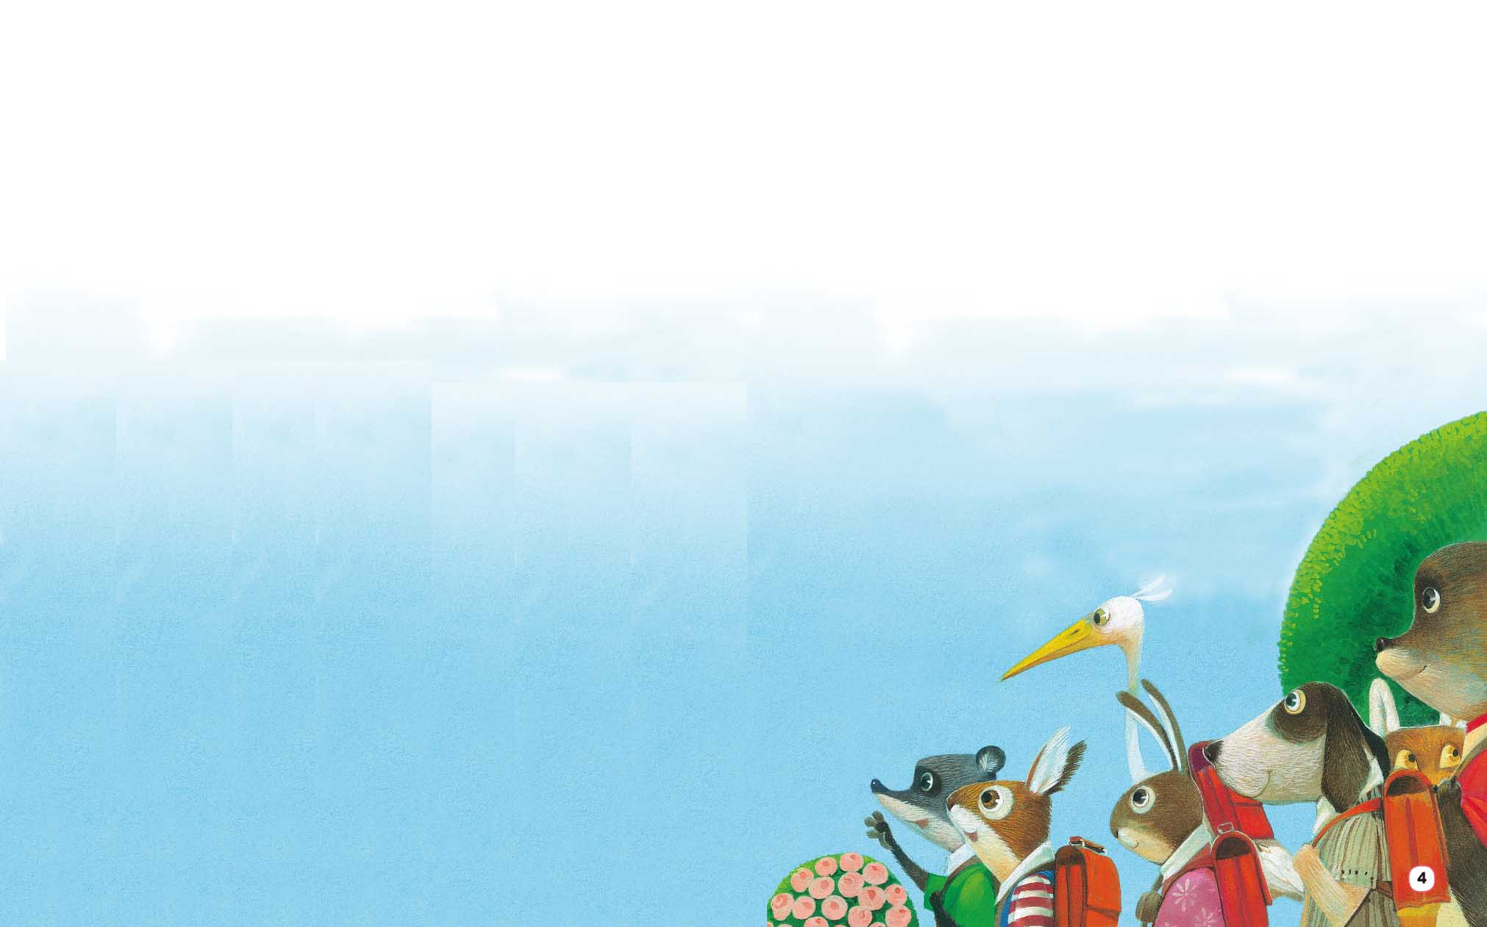
認讀字

Slide 12
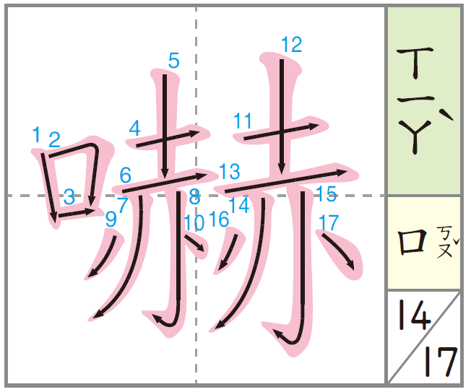
嚇
壞
認讀字教學
嚇
一
跳
嚇
人
驚
嚇

Slide 13
課本105頁

Slide 14
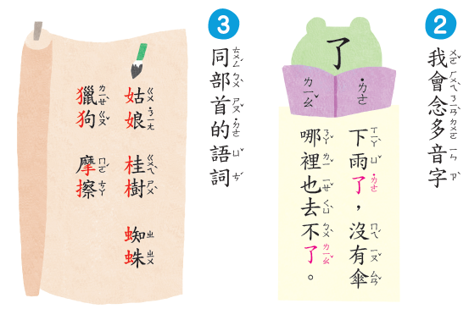
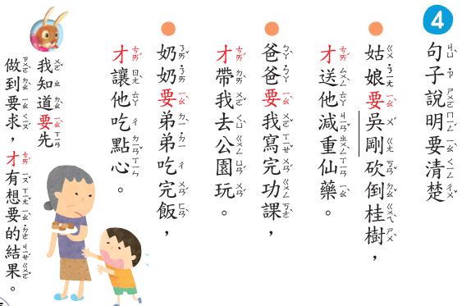
三、認讀生字：字形字音字義

Slide 15
2、『我會念多音字』：
用字典找出多音字，並讀一讀與瞭解意思。

Slide 16
2、
答對了，下雨「了」和「去不了」 讀音不一樣。

Slide 17
2、用字典找出多音字
1、「重」:
2、「好」:
3、「養」:

Slide 18
找到了嗎?我們來對對看:
1、「重」: ㄔㄨㄥˊ和ㄓㄨㄥˋ。
2、「好」: ㄏㄠˇ和ㄏㄠˋ。
3、「養」:ㄧㄤˇ和ㄧㄤˋ。
有一些字是多音字，多音字的意思是不一樣，要注意喔!

Slide 19
3、『同部首的語詞』：
用字典找出圖片中語詞的部首，再閱讀部首的意思。。

Slide 20
找到了嗎?這些詞語的部首相同。

Slide 21
看看這幾個字的意思:
1、「姑娘」: 兩字均為「女」部，姑和娘都是女性。
2、「桂樹」: 兩字均為「木」部， 桂是一種木本植物，樹是本木植物的總稱。
3、「蜘蛛」: 兩字均為「虫」部，蜘蛛都是節肢動物，只是昆蟲的親戚。

Slide 22
看看這幾個字的意思:
4、「獵狗」:兩字均為「犬」部，獵是追捕禽獸，狗是犬。
5、「摩擦」:兩字均為「手」部，都是用手做出來的動作

Slide 23
請用字典找出不同部首的語詞。
1、「摩擦」:
2、「蜻蜓」:
3、「岩石」:有多音字喔!
4、「游泳」:

Slide 24
找到了嗎?我們來對對看部首:
1、「摩擦」:
摩:部首「手」，總筆畫15。
擦:部首「手」，總筆畫17。
2、「蜻蜓」:
蜻:部首「虫」，總筆畫14。
蜓:部首「虫」，總筆畫13。

Slide 25
找到了嗎?我們來對對看:
3、「岩石」:部首不同。
岩:部首「山」，總筆畫8。
石:部首「石」，總筆畫5。
4、「游泳」:
游:部首「水」，總筆畫12。
泳:部首「水」，總筆畫 8。

Slide 26
3、『句子說明要清楚』：
認識「…要…才…」句型。

Slide 27
請閱讀三題句型，將「要」與「才」圈起來。

Slide 28
請閱讀三題句型，將「要」與「才」圈起來。

Slide 29
認識「…要…才…」句型意思
(1)、當我們要先做到某個要求，才能得到想要的結果，可以用「…要…才…」來表示。
(2)、我知道要先做「要」求，「才」有想到的結果。

Slide 30
認識「…要…才…」句型意思
(3)、使用「…要…才…」造句時要把條件和結果說清楚、寫明白。
(4)、我會把句子說清楚。
(5)、我要知道:
(誰)要(誰)(做什麼事)，才(可以怎麼樣)。
例如:媽媽要我摺好衣服，才能去看電視。

Slide 31
用「…要…才…」造三個句子。
(1):
(2):
(3):

Slide 32
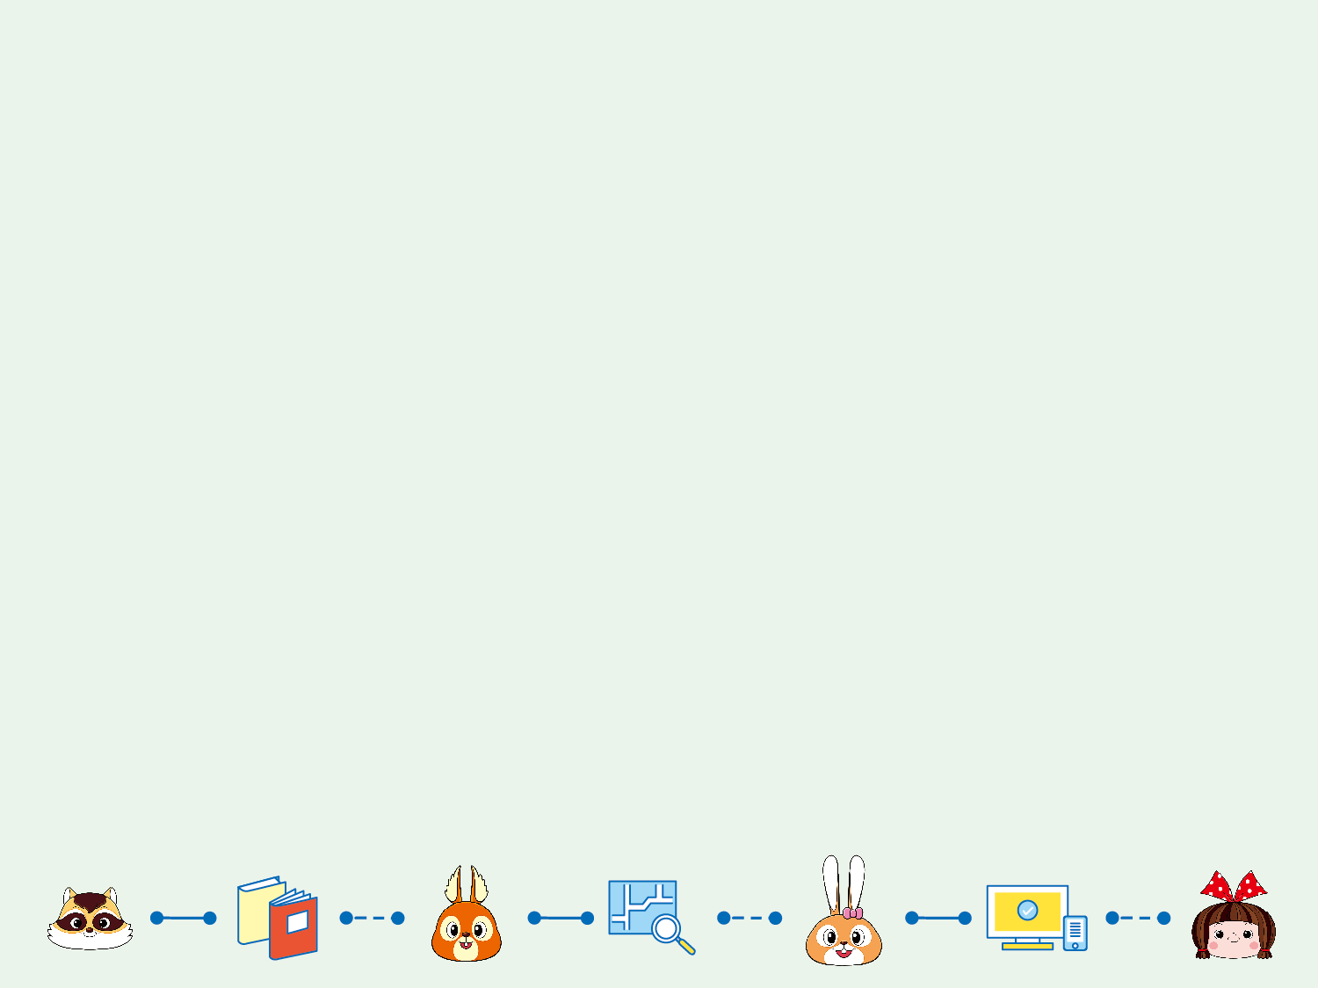
都寫好了吧!
下課了！

